Slide 1
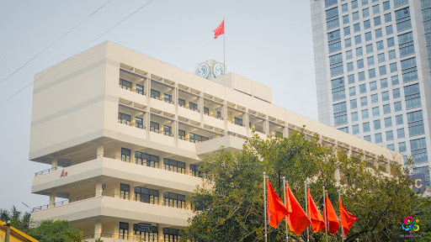

Thiết kế thiết bị điện tử
NHÓM 8
GIẢNG VIÊN HƯỚNG DẪN
TS.VŨ NGỌC QUÝ

Slide 2
THÀNH VIÊN
Đặng Thành Đạt 211403179
Nguyễn Văn Thanh 211402053
Lê Chí Hiến
211401756
Trần Độ
211402374
Trần Thành An
211412762

Slide 3

ĐỀ TÀI
Xây dựng giải pháp kỹ thuật cho hệ thống quan trắc chất lượng nước trong nhà máy nước. Đây là hệ thống thu thập dữ liệu chất lượng nước(độ pH, độ đục, cảm biến đo mức, cảm biến đo bùn), có cơ chế tự động điều khiển chấp hành; đồng thời chuyển dữ liệu về trung tâm quan sát qua sóng vô tuyến.

Slide 4


Chương 1
Thiết kế giải pháp kỹ thuật
NỘI DUNG
Chương 2
Thiết kế mạch nguyên lý và sơ đồ mạch in

Slide 5

THIẾT KẾ GIẢI PHÁP KỸ THUẬT
1
Giới thiệu về hệ thống
2
Giải pháp kĩ thuật
Công nghệ, giải pháp, báo giá của hãng
Xây dựng sơ đồ khối hệ thống
3
4

Slide 6



1
GIỚI THIỆU VỀ HỆ THỐNG

Slide 7

1
Giới thiệu về hệ thống
Hệ thống quan trắc chất lượng nước trong nhà máy nước là một phần quan trọng trong việc đảm bảo rằng nước được sản xuất và cung cấp cho người dùng cuối là an toàn và phù hợp với các tiêu chuẩn chất lượng.
Hệ thống quan trắc chất lượng nước trong nhà máy nước không chỉ giúp đảm bảo rằng nước sản xuất ra là an toàn và phù hợp với tiêu chuẩn mà còn cung cấp sự linh hoạt và tiện ích cho việc giám sát và quản lý chất lượng nước trong thời gian thực.

Slide 8

2
GIẢI PHÁP KỸ THUẬT

Slide 9

2
Giải pháp kỹ thuật
Cảm biến và thiết bị đo chất lượng nước
Hệ thống tự động điều khiển
Giải pháp xử lý nước
Mạng cảm biến không dây và IoT
Phân tích dữ liệu và trí tuệ nhân tạo
Backup và dự phòng
Thử Nghiệm và Hiệu Chỉnh
Bảo Mật Dữ Liệu
Giao Diện Người Dùng

Slide 10
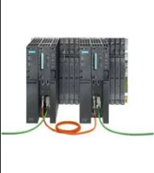
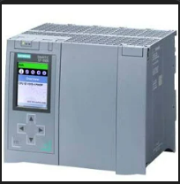
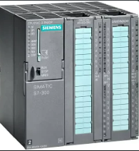
3
CÔNG NGHỆ, GIẢI PHÁP, BÁO GIÁ CỦA HÃNG
Siemens cung cấp các giải pháp tự động hóa và quản lý nước thông minh, bao gồm hệ thống SCADA và các thiết bị đo lường chất lượng nước.
Siemens

Slide 11
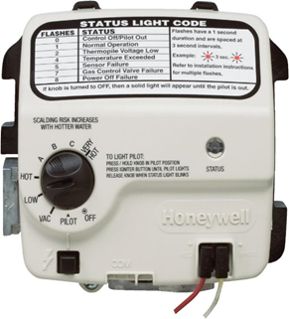
3
CÔNG NGHỆ, GIẢI PHÁP, BÁO GIÁ CỦA HÃNG
Honeywell cung cấp các giải pháp IoT và công nghệ quản lý nước thông minh, bao gồm cảm biến đo lường chất lượng nước và hệ thống điều khiển tự động.
Honeywell

Slide 12
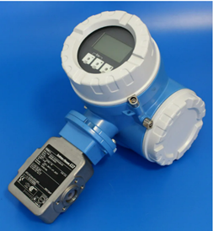
3
CÔNG NGHỆ, GIẢI PHÁP, BÁO GIÁ CỦA HÃNG
Endress+Hauser là một trong những nhà sản xuất hàng đầu về cảm biến và thiết bị đo lường chất lượng nước.
Endress+Hauser

Slide 13


4
Thiết bị (Cảm biến, esp32)
Website
Xây dựng sơ đồ khối hệ thống
t

Slide 14
THIẾT KẾ MẠCH NGUYÊN LÝ VÀ SƠ ĐỒ MẠCH IN
1
Xây dựng bản vẽ thiết kế
2
Lựa chọn linh kiện điện tử
3
Sơ đồ mạch nguyên lý
4
Sơ đồ mạch in PCB
5
6
7
8
9
Thi công bo mạch
Mạch in
Báo giá thiết bị
Test trên board test mạchế
Sản phẩm hoàn thiện

Slide 15
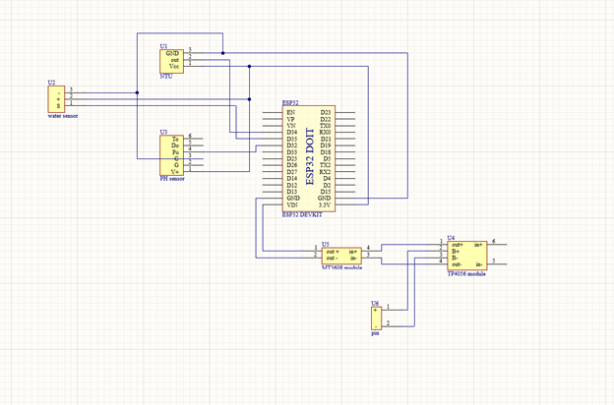
1
Xây dựng bản vẽ thiết kế

Slide 16
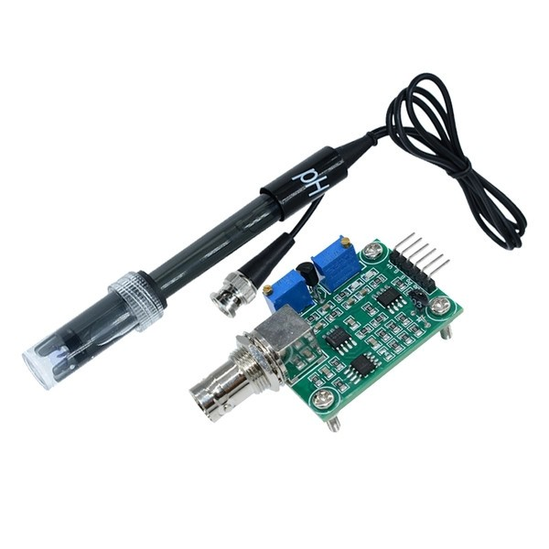

2
Lựa chọn linh kiện điện tử
MODULE CẢM BIẾN
ĐO ĐỘ PH PH0-14
PH PHO-14 : cảm biến đo độ PH Analog là cảm biến có chất lượng cao, cách sử dụng dễ dàng giúp bạn có thể dễ dàng đo được thông số độ PH. THÔNG SỐ KỸ THUẬT Điện áp làm việc: 5 ± 0,2V (AC DC) Dòng điện làm việc: 5-10mA Phạm vi pH: 0-14PH Đầu ra: đầu ra tín hiệu điện áp analog Thời gian đáp ứng: ≤5S

Slide 17
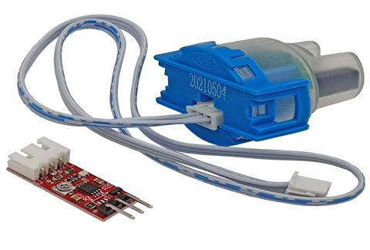
2
Lựa chọn linh kiện điện tử
MODULE CẢM BIẾN ĐỘ ĐỤC NƯỚC ĐẦU RA ANALOG
MODULE CẢM BIẾN ĐỘ ĐỤC NƯỚC ĐẦU RA ANALOG nó có thể phát hiện các hạt lơ lửng trong nước bằng cách đo độ truyền ánh sáng và tốc độ tán xạ thay đổi theo tổng lượng chất rắn lơ lửng (TSS) trong nước. Khi TTS tăng, mức độ đục của chất lỏng tăng

Slide 18
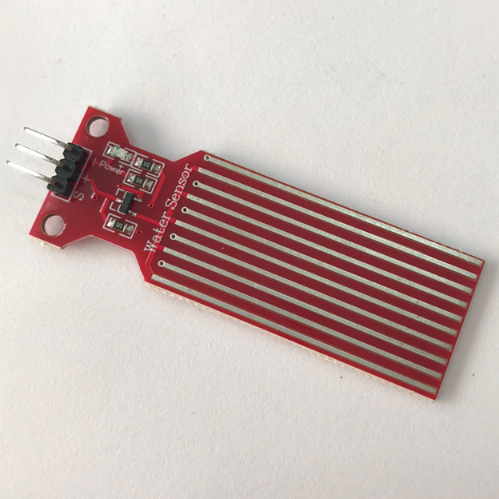
2
Lựa chọn linh kiện điện tử
Cảm biến mực chất lỏng
Cảm Biến Mức Nước sử dụng để đo mức nước trả về tín hiệu analog, từ tín hiệu analog ta có thể tính toán được mức nước hiện có

Slide 19
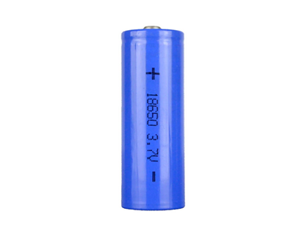

2
Lựa chọn linh kiện điện tử
Pin 18650 2000mAh 3.7V Lion Battery
t

Slide 20
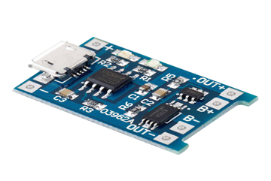
2
Lựa chọn linh kiện điện tử
Mô đun sạc pin dùng cho pin sạc 18650 và các loại pin lithium - có mạch bảo vệ - chip TP4056 / TC4056A
Mô-đun này sử dụng IC điều khiển sạc Li-ion TP4056 hoặc TC4056A (tùy đợt hàng) và có IC bảo vệ riêng. Có các loại mô-đun khác trên thị trường có dùng IC TP4056/TC4056A nhưng không có bất kỳ mạch bảo vệ hoặc IC nào để cung cấp sự bảo vệ cần thiết cho pin lithium. Bằng cách kết hợp IC điều khiển

Slide 21
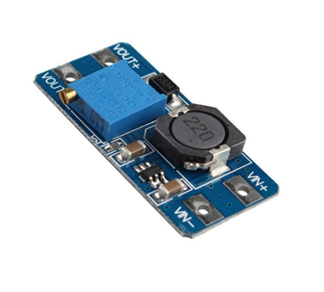
2
Lựa chọn linh kiện điện tử
Mạch Tăng Áp DC-DC 2A MT3608
Mạch tăng áp 2577 với điện áp đầu vào từ 2VDC đến 24VDC có thể điều chỉnh điện áp đầu ra từ 5VDC đến 28VDC và dòng tải tối đa là 2A. Mạch hoạt động với hiệu suất chuyển đổi lên đến 93% giúp cho điện áp đầu ra được ổn định.

Slide 22
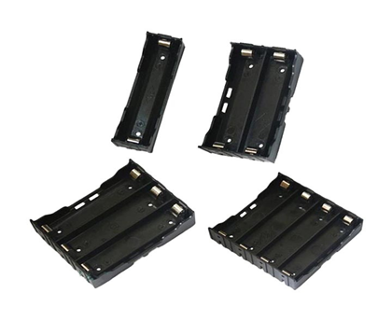
2
Lựa chọn linh kiện điện tử
Đế pin, khay pin 18650 chân hàn PCB
Khay pin 18650 có thể lắp 1 cell, 2 cell, 4 cell song song hoặc nối tiếp giúp việc sạc pin, chế nguồn DC nhanh chóng và dễ dàng
Chất liệu nhựa dày, cứng cáp.
Có lỗ bắt vít, chắc chắn gọn nhẹ phù hợp với nhiều ứng dụng DIY, phục vụ sản xuất.

Slide 23
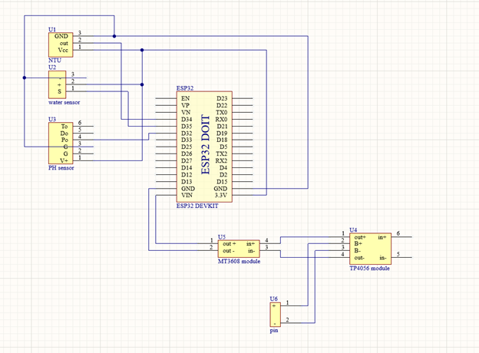
3
SƠ ĐỒ NGUYÊN LÝ

Slide 24
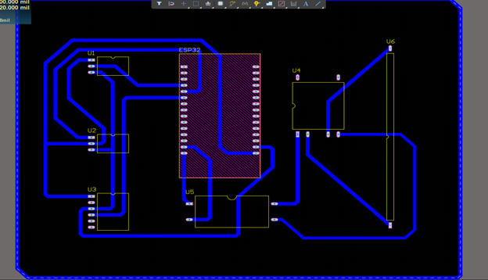

4
SƠ ĐỒ MẠCH IN
PCB

Slide 25
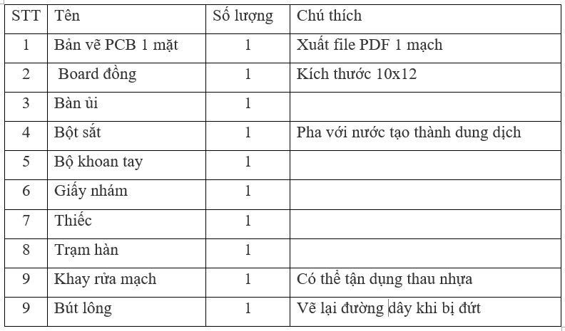
5
THI CÔNG BO MẠCH

Slide 26
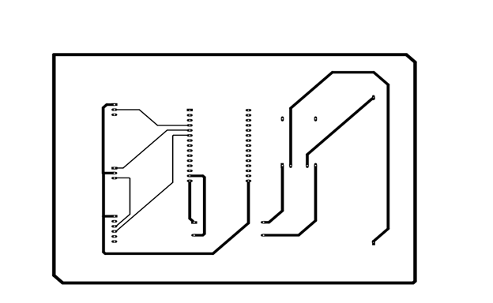
6
MẠCH IN

Slide 27
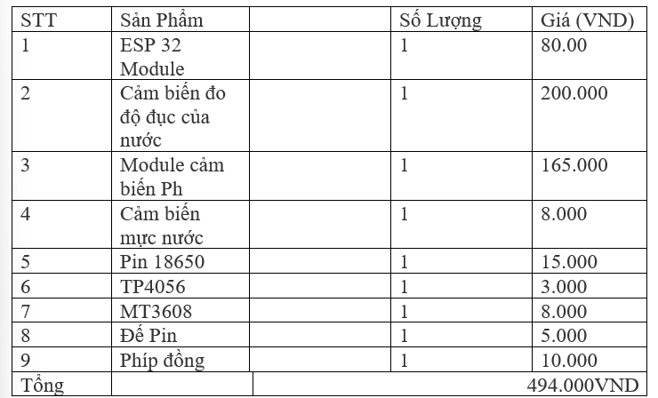
7
BÁO GIÁ THIẾT BỊ

Slide 28
8
Test trên board test mạch
Kiểm tra liên kết điện: Sử dụng một đồng hồ đo điện trở hoặc kiểm tra liên kết để đảm bảo rằng các liên kết điện trên mạch là đúng và không bị ngắn mạch.
Kiểm tra điện áp: Sử dụng một đồng hồ đo điện áp để đảm bảo rằng điện áp được cấp đến mạch đúng cách. Điều này đảm bảo rằng mạch không bị ngắn mạch và các linh kiện không bị hỏng do điện áp quá cao hoặc quá thấp.
Kiểm tra dòng điện: Sử dụng một dòng điện để đo dòng điện chạy qua mạch. Điều này giúp xác định xem mạch có tiêu tốn dòng điện đúng cách không và có bất kỳ vấn đề nào về dòng điện không bình thường không.
Kiểm tra các kết nối với cảm biến

Slide 29
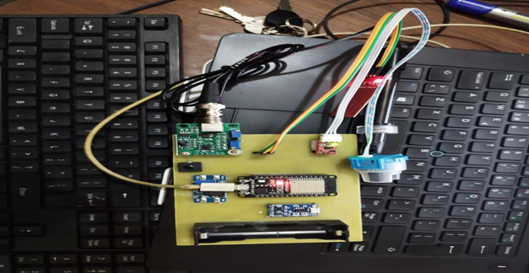
9
Sản phẩm hoàn thiện

Slide 30

THANK YOU

